Slide 1
Департамент образования Ярославской области
Государственное общеобразовательное учреждение «Центр помощи детям»
«О работе Службы помощи родителям в Ярославской области»

Slide 2
Цель работы
Службы помощи родителям
Создание в Ярославской области условий для повышения компетентности родителей обучающихся в вопросах образования и воспитания, в том числе для раннего развития детей в возрасте до трех лет, путем предоставления психолого-педагогической, методической и консультативной помощи родителям (законным представителям) детей, а также гражданам, желающим принять на воспитание в свои семьи детей, оставшихся без попечения родителей.*
* В рамках национального проекта «Образование», регионального проекта «Поддержка семей, имеющих детей»

Slide 3
Как получить услугу?
Способ записи:
по телефону горячей линии: 68-08-78
в базовой организации в своем районе
через сайт cpd.yaroslavl.ru/ПСИД в разделе «Онлайн запись на консультацию»
Формы консультации:
очная-51 базовая Служба помощи родителям в каждом муниципальном районе, Региональная Служба помощи родителям
дистанционная – по телефону, по Skype
выездная.
Консультация предоставляется не позднее чем в течение 10 дней со дня осуществления записи.
Консультация оказывается бесплатно.

Slide 4
Наши специалисты
292 специалиста-консультанта Ярославской области оказывают консультационную помощь по вопросам воспитания, развития и обучения детей.
В состав консультантов входят: дефектологи, логопеды, психологи, учителя, воспитатели, методисты, руководители образовательных организаций и юристы.
Уже оказано более 22 000 бесплатных консультаций для родителей и граждан, желающих принять на воспитание в свои семьи детей, оставшихся без попечения родителей.

Slide 6
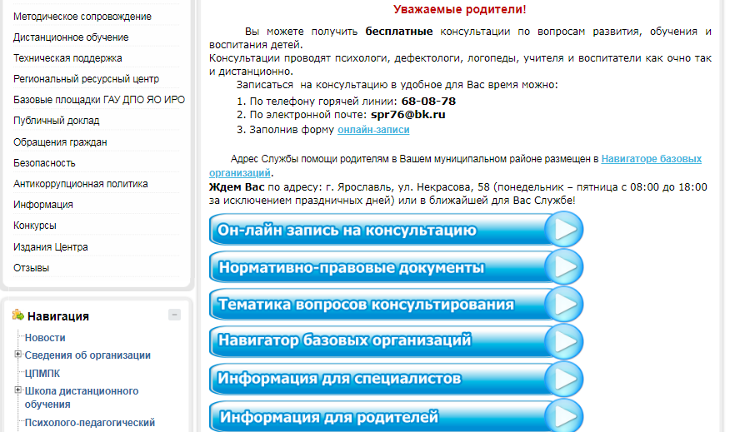

Slide 7
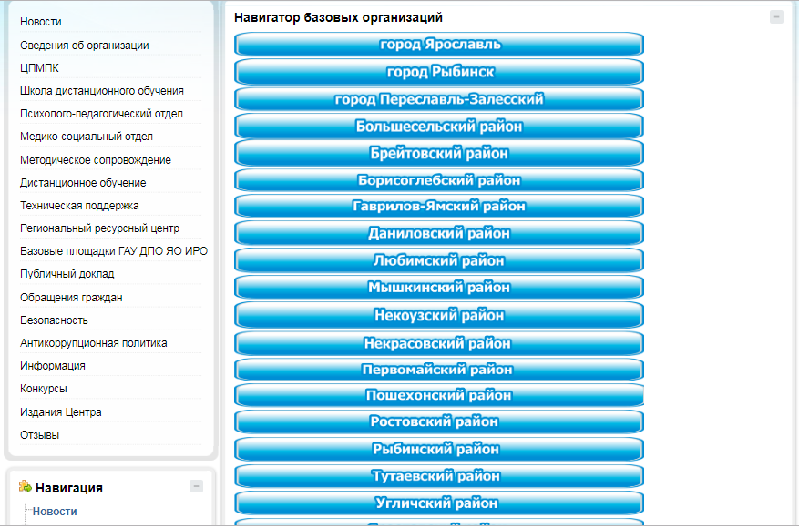

Slide 10
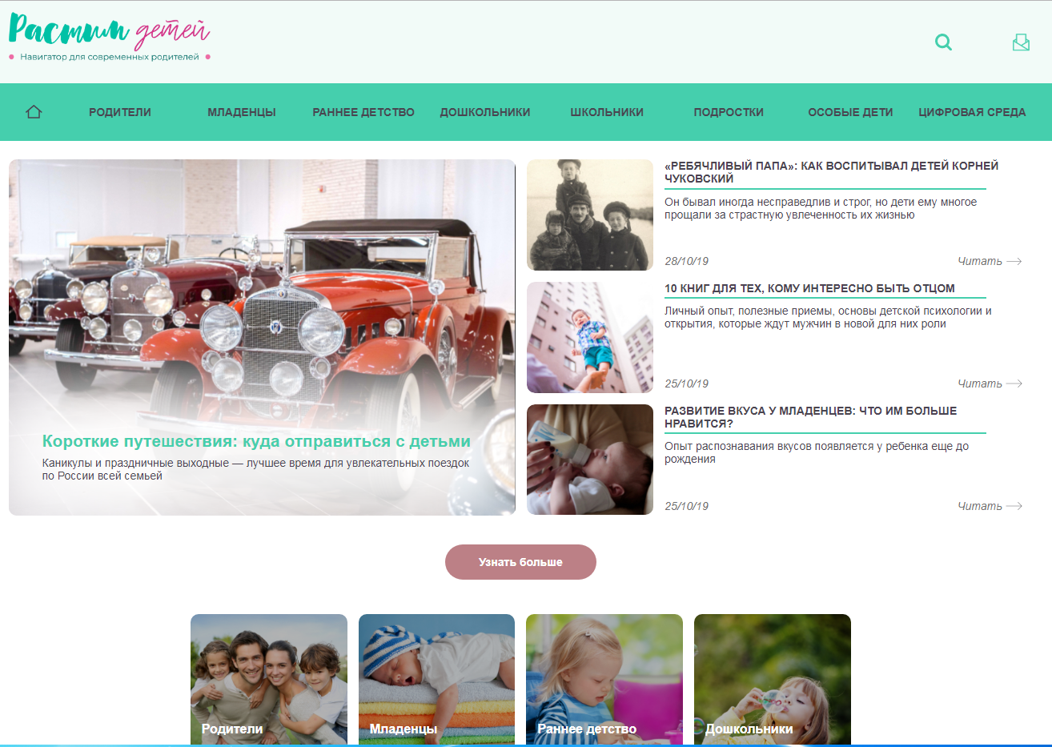
Информационно-просветительский портал

Slide 11
Департамент образования Ярославской области
Государственное общеобразовательное учреждение «Центр помощи детям»
Игра «Грамотный родитель»

Slide 22
Департамент образования Ярославской области
Государственное общеобразовательное учреждение «Центр помощи детям»
«О работе Службы помощи родителям в Ярославской области»
Спасибо за внимание!
Региональная служба:
ГОУ ЯО «Центр помощи детям»,
г. Ярославль, ул. Некрасова, 58
68-08-78

